Slide 1
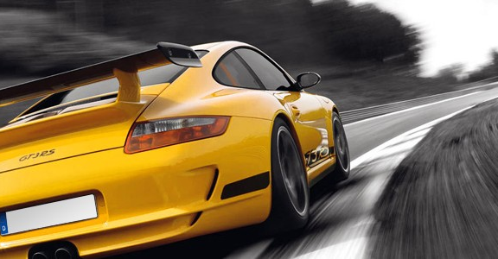
Vehicle Technology SS 21
PSA - Prüfungsleistung
PSA – Projektstudienarbeit SS 2021
Modul:
Fahrzeugdynamik und Fahrversuch (FT 26) BA-Fahrzeugtechnik
Name:
Karl Mustermann
Mat-Nr.:
4711
Semester:
x
Notes:
Many thanks - It is a pleasure for me once again to give a presentation at the chassis.tech. Today I would like to raise a question that I am more often asked: What about digitalization as game changer? And do we still need good vehicle dynamics in the future?

Slide 2
Deckblatt
Tragen Sie hier die gewünschten Daten und Ihre Selbsteinschätzungen ein.
Bewertung 1 = gering 7 = hoch | Vorkenntnisse | Umfang | Komplexität | Arbeits-aufwand | Kompetenz- gewinn | Lösungsgrad
Frage 1
Frage 2
Frage 3
Frage 4
Frage 5
Frage 6
Frage 7
Vorname/Name: | Karl Mustermann
Mat-Nr.: | 4711
Semester: | 1
Abgabe am: | 08.01.2021
CarMaker Version: | 8.1
Frageauswahl 6
Frageauswahl 7 | X
Zeitaufwand | z.B. 16h

Slide 3
Bewertung
Vom Dozent auszufüllen:
 | Aufgabe wurde gelöst | Anwendung des Wissens | Systematik und Methodik | Bewertungs-kompetenz | Transfer von Wissen | Ergebnis-qualität | Ergebnis-darstellung | Gesamt | Kommentar
Frage 1
Frage 2
Frage 3
Frage 4
Frage 5
Frage 6
Frage 7
Gesamt

Slide 4
Einführung und Bearbeitungshinweis
Die PSA ist die Prüfungsleistung für das Modul Kraftfahrzeugdynamik (FA201)
Verwenden Sie die PowerPoint Vorlage zur Bearbeitung der Aufgaben und Darstellung der Ergebnisse.
Vermerken Sie bitte Ihren Namen und Matrikelnummer auf der Titelseite, Deckblatt und Masterfolie dieser Vorlage.
Bearbeiten Sie die Projektaufgaben und illustrieren Sie die Ergebnisse. Aus den Aufgaben 6 und 7 können Sie sich eine Aufgabe auswählen.
Hilfsmittel: Alle, insbesondere zu verwenden ist die CarMaker Fahrdynamiksimulation.
Austausch und Gruppenarbeit ist grundsätzlich erlaubt. Es muss aber eine eigenständige Bearbeitung ersichtlich sein. Das verwendete Fahrzeug ist individuell und daher sind alle Ergebnisse unterschiedlich.
Bearbeitungszeit bis 28.06.2021. Abgabe als PSA_Vorname_Name_MatNr.ppt oder *.pptx und *.pdf über Moodle.
2 Sprechstunden werden im Rahmen der Vorlesung FT26 und FT30 angeboten.
Rückfragen an den Professors findet am 26.04.2021 eine Fragestunde im Rahmen der Vorlesung FT30 statt.
ACHTUNG: Statt Aufgabe 1 – 7 dürfen Sie alternativ die Optionsaufgabe im Hinblick auf Formula Student oder Racing durchführen.

Slide 5
Einführung und Bearbeitungshinweis
Hinweise
Bewertungskriterien
Illustrieren Sie möglichst mit grafischen Darstellungen.
Die grauen Boxen zeigen Ihnen, welche Darstellungen (z.B. Grafiken, Diagramme, Tabelle) mindestens zu erstellen sind.
Bitte keine Screenshots von selbst erstellten Grafiken und Tabellen erstellen. Sonstige Quellen/Literaturstellen sind zu referenzieren [1].
Sie dürfen jederzeit eine Folie aus dem Master dazufügen.
Bitte verwenden Sie gängige Einheiten wie km/h, °, °/s, N …
Formeln sind mathematisch korrekt zu erstellen.
Sie dürfen gerne die Ergebnisse in Excel oder Matlab exportieren.
Aufgabe wurde gelöst
Anwendung des Wissens
Systematik und Methodik
Bewertungskompetenz
Transfer von Wissens zur Lösung
Ergebnisqualität
Ergebnisdarstellung

Slide 6
Projektaufgabe
Sie haben die Aufgabe die Fahreigenschaften eines „beliebig ausgewähltes Fahrzeug“ zu analysieren, gegenüber einem Wettbewerbsumfeld zu positionieren und zu optimieren.
Dazu bilden Sie ein Zielfahrzeug in der Fahrdynamiksimulation CarMaker mittels Fahrzeugdatensatzgenerator ab und nutzen die geschaffene Umgebung für Analysen und Vergleichsrechnungen, zur Fahreigenschaftsbewertung und Optimierung.
Wählen Sie dazu ein beliebiges Fahrzeug aus Ihrem Umfeld, Händler, Internet etc. aus zu dem Sie Zugang haben.
  Vermessen Sie das Fahrzeug oder beschaffen sich die Daten aus beliebigen Quellen wie Fahrzeugschein, technische Spezifikationen, Motorpresse etc.
  Machen Sie eine Fotodokumentation* von allen Seiten und tragen alle wesentlichen Maße ein, die für die Fahrdynamik relevant sind.
  Geben Sie alle notwendigen Daten in den CarMaker Fahrzeugdatensatzgenerator ein und generieren ein Fahrzeugdatensatz.
    Geben Sie die Quellen zu den Daten an (gemessen, Fahrzeugschein, etc.)
    Alle Daten, die Sie nicht beschaffen können dürfen Sie abschätzen. Bitte begründen Sie dazu die Auswahl z.B. an Hand von Literatur, Vergleichsdaten etc.
* Datenschutzhinweis: Decken Sie personenbezogene Daten, Nummernschilder und ähnliches ab.

Slide 7
Fotodokumentation und Abmessungen
Fahrzeug mit Maße und Massen:
Seitenansicht
Frontansicht
Heckabsicht
Sonstige wichtige Maße und Massen:

Slide 8
Fotodokumentation und technische Spezifikation
Fahrzeugkomponenten und Ausstattung:
Achstypen vorne und hinten
(Beispielbilder)
Reifen und Felgen
Art, Größen, Luftdrucktabelle, maximale Beladung (Load Index) und Geschwindigkeit (Speed Index)
Liste der Fahrwerksregelsysteme, Fahrerassistenzsysteme mit entsprechenden Funktionen

Slide 9
Benchmarkfahrzeuge
Welche Benchmark-Fahrzeuge würden Sie zum Zielfahrzeug identifizieren?
Fahrzeug 1
mit wesentlichen Vergleichsdaten
Fahrzeug 2
mit wesentlichen Vergleichsdaten
Fahrzeug 3
mit wesentlichen Vergleichsdaten

Slide 10
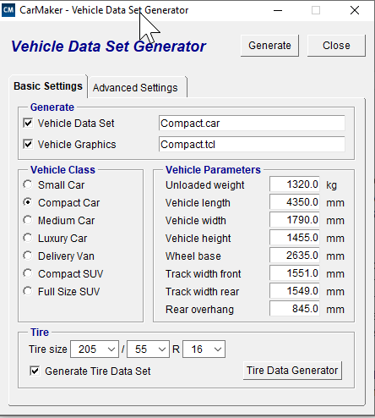
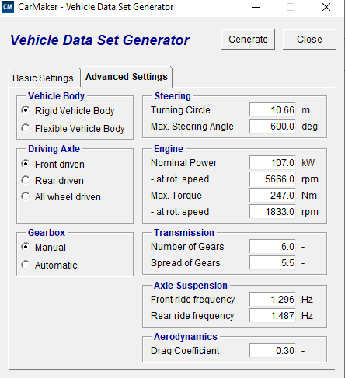
Fahrzeugdatensatz
Fahrzeugdatensatzgenerator für das Zielfahrzeug:
Beispiel: gemessen
Beispiel: Fahrzeugschein
Bitte erzeugen Sie eine Screenshot Ihre Parameter damit ich die Simulationen nachvollziehen und nachsimulieren kann.

Slide 11
Analysen und Vergleichsrechnungen
Führen Sie folgende Analysen und Vergleichsrechnungen mit dem Zielfahrzeug durch.
  Bestimmen Sie an Hand es Einspurmodells (Rechnung) den Ackermannwinkel im Radius: 50,100,150 m.
  Ermitteln Sie den Ackermannwinkel in der Simulation.
  Ermitteln Sie die Lenkübersetzung an Hand der Ergebnisse.
  Vergleich Sie die Ergebnisse der Rechnung mit der Simulation und stellen diese in einer Tabelle gegenüber.
  Sollten größere Abweichungen wie 10% auftreten reflektieren Sie mögliche Gründe.
Versuchsdarstellung und Beschreibung
Ermittlung Ackermannwinkel
Vergleichstabelle
Rechnung/Simulation

Slide 12
Analysen und Vergleichsrechnungen
  Bestimmen Sie den Eigenlenkgradient in der Simulation im Radius: 100 m. Bewerten Sie das Ergebnis.
  Berechnen Sie an Hand des Einspurmodells und des Ergebnis aus f) die Schräglaufsteifigkeit [N/°] unter der Annahme, dass diese auf der Vorder- und Hinterachse gleich sind.
  Ermitteln Sie den Schräglauf an der Vorderachse und Hinterachse in der Simulation.
  Ermitteln Sie die Schräglaufsteifigkeit des Reifens basierend auf dem Plot des Model Check.
  Vergleich Sie die Ergebnisse der Rechnung mit der Simulation und stellen diese in einer Tabelle gegenüber.
  Sollten größere Abweichungen wie 10% auftreten reflektieren Sie mögliche Gründe.
Ermittlung Eigenlenkgradient
Berechnung der Schräglaufsteifigkeit (VA/HA)
Ermittlung des Schräglaufes der Vorder-/Hinterachse in der Simulation
Vergleichstabelle
Rechnung/Simulation

Slide 13
Analysen und Vergleichsrechnungen
Schräglaufkennlinie des Reifen und Ermittlung der Schräglaufsteifigkeit und maximales Kraftpotential bei ½ Achslast.

Slide 14
Analysen und Vergleichsrechnungen
Führen Sie zu zwei Lastfällen Analysen und Vergleichsrechnungen mit dem Zielfahrzeug durch.
  Berechnen Sie die Radlasterhöhung an der Vorderachse beim Bremsen a_{x} = 4 m/s².
  Berechnen Sie die Radlasterhöhung an kurvenäußeren Räder in Kurvenfahrt R = 100 m, a_{y} = 4 m/s².
  Ermitteln Sie die Radlasterhöhung jeweils beim Bremsen a) und in Kurvenfahrt b) in der Simulation.
  Vergleich Sie die Ergebnisse der Rechnung mit der Simulation und stellen diese in einer Tabelle gegenüber.
  Sollten größere Abweichungen wie 10% auftreten reflektieren Sie mögliche Gründe.
Berechnung Radlasterhöhung Bremsen / Kurven
Versuchs- und Ergebnisdarstellung in der Simulation
Vergleichstabelle
Rechnung/Simulation

Slide 15
Fahrdynamische Eigenschaften (1)
Ermitteln Sie die charakteristische Geschwindigkeit
  Wählen Sie dazu das entsprechende Fahrmanöver mit Referenz aus.
  Berechnen Sie die Signale, die Sie nicht direkt verfügbar haben. Stellen Sie dazu die entsprechende Formel dar.
  Illustrieren Sie das Ergebnis und zeigen Sie die Ermittlung der charakteristische Geschwindigkeit.
  Wie verändert sich die charakteristische Geschwindigkeit zur Basisversion, wenn sie den Stabilisator vorne und hinten aushängen (Amplification = 0).
  Stellen Sie dies in der Tabelle dar und bewerten das Ergebnis.
Versuchsdarstellung
Ergebnisplot und KPI Ermittlung
Ergebnistabelle
Basis, Variante 1, Variante 2

Slide 16
Fahrdynamische Eigenschaften (2)
Vergleichen Sie die Fahreigenschaften des von Ihnen generierten Fahrzeug mit VW_GolfGTD_0191_v7_CM7_5 und VW370_BSAC2188_IDIADA_V10_modi aus dem Projekt CM_8.0_Golf_GTD_Training.
  Wählen Sie dazu mehrere relevante Fahrmanöver für stationäres und transientes Verhalten aus.
  Simulieren Sie die Fahrzeuge im Vergleich.
  Illustrieren Sie die Ergebnis im Vergleich.
  Extrahieren Sie die wichtigen KPI‘s.
  Bewerten Sie das Fahrverhalten beider Fahrzeuge im Vergleich.
Manöverkatalog
Ergebnisplot und KPI Ermittlung
Bewertung des Fahrverhalten beider Fahrzeuge im Vergleich

Slide 17
Fahrdynamische Optimierung
Sie sollen die stationäre Kurveneigenschaften beim VW_GolfGTD_0191_v7_CM7_5 optimieren. Stellen Sie mögliche und machbare Maßnahmen dar zeigen Sie die Wirkung und Wechselwirkung an Hand der Simulation.
  Ermitteln Sie systematisch an Hand von Wirkketten mögliche Maßnahmen führen damit Experimente durch.
  Ackermannwinkel am Lenkrad → Zielwert >20°
  Eigenlenkverhalten → Zielwert < 2°/g oder < 30°/g am Lenkrad
  Maximale Querbeschleunigung → Zielwert > 9,5 m/s²
  Wanksteifigkeit → Zielwert < 3,2 °/g
  Führen Sie eine systematische Parameterstudie durch, übertragen Sie die Ergebnisse in eine Tabelle und arbeiten die beste Lösung heraus. Begründen Sie die Lösung.
Wirkketten
Ergebnisplots und KPI Ermittlung
Ergebnistabelle
Varianten
Auswahl und Begründung.

Slide 18
Fahrdynamische Analyse
Ermitteln Sie das transiente Verhalten an Hand des Frequenzverhaltens vom VW_GolfGTD_0191_v7_CM7_5 mit eigener Auswerteroutine per Hand, XLS oder automatisch
  Erstellen Sie den Fahrversuch entsprechend der ISO inkl. Vorversuch mit folgende Bedingungen:
  V = 100 km/h; f = 0,2 – 4 Hz, Sine Sweep (Dauer ca. 40 s), oder Sinusstufen (0,2; 0,4; 0,6; 0,8, 1,0; 1,2; 1,5; 2,0; 3,0; 4,0 Hz); a_{y} = 4 m/s².
  Erstellen Sie ein Bodediagramm (Amplitudengang + Phasengang) für die Gierverstärkung.
  Werten Sie dazu die Peaks (Amplitude) und Nulldurchgänge (Phase) aus. Überführen Sie die Daten in Excel oder Matlab und berechnen die notwendigen Größen. Erzeugen Sie das entsprechende Bodediagramm.
  Tragen Sie in das Bodediagramm die KPIs ein. Zeigen Sie an Hand Pfeilen in welche Richtung (Trend) sich die KPIs für sportliche Fahrzeuge verändern sollten.
  Mit welcher zeitlichen Verzögerung (Δt) und Sequenz antwortet das Fahrzeug auf die Lenkeingabe (t₀) in den Größen Querbeschleunigung, Gierrate, Wankwinkel bei einer Frequenz von 0,6 Hz? Erstellen Sie dazu ein Balkendiagramm. Wie erklärt sich die Reihenfolge an den Wirkmechanismen? Erstellen Sie dazu eine Wirkkette.
  Validieren Sie Ihre Ergebnisse mit Mxeval.
Versuchsdarstellung
Ergebnis- und Berechnungstabelle

Slide 19
Fahrdynamische Analyse
Bodediagramm mit KPIs mit Trend
(Amplitudengang)
Bodediagramm
(Phasengang)
Balkendiagramm der zeitlichen
Verzögerung und Sequenz
Wirkkette

Slide 20
Optionsaufgabe
Sie sind bei Formula Student verantwortlich für die Fahrdynamik und haben die Aufgabe die dieses in den Wettbewerbsdisziplinen zu optimieren.
Bauen Sie ein CarMaker Fahrzeugmodell des Formula Student auf
  Bitte für alle Quellen der Parameter angeben: aus technischen Unterlagen, identifiziert, recherchiert, übernommen, geschätzt etc. → ideal machen Sie eine Parameter- / Quellenliste
  Die Basis-Parameter finden Sie auf der Folgefolie.
  Versuchen Sie die Mehrkörperachsen MBS (siehe Examples/DemoCar_MBSSuspensions_DoubleWishbone) mit Parameter aus Folgefolie ohne Bushings aufzubauen.
  Beschaffen Sie sich von IPG das FS Projekt für CarMaker mit einem FS-Vergleichsfahrzeug.
Führen Sie einen ModelCheck der Komponenten durch. Die Ergebnisse können Sie z.B. mit dem FS-Vergleichsfahrzeug vom FS Projekt der IPG vergleichen.
Ermitteln Sie die Fahreigenschaften in relevanten Fahrmanövern (keine FS Disziplinen) analog zur Aufgabe 5 auf.
Vergleichen Sie die Fahreigenschaften vom FS-Vergleichsfahrzeug vom FS Projekt der IPG mit Ihrem Fahrzeug
Plausibilisieren Sie Ihre Ergebnisse und verbessern Sie Ihr Fahrzeugmodell → z.B. Radlasten im Stand, Standhöhen, stationäres Beschleunigen & Bremsen, stationäres Verhalten, transientes Verhalten
Wenn dieser Stand erreicht ist führen Sie eine Parameterstudie und Optimierung durch um das Fahrzeug in den FS – Disziplinen zu verbessern.
Stellen Sie Ihr Vorgehen und die Ergebnisse in einer Präsentation zusammen.

Slide 21
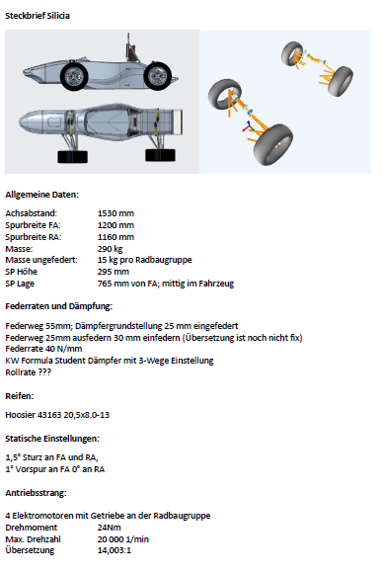
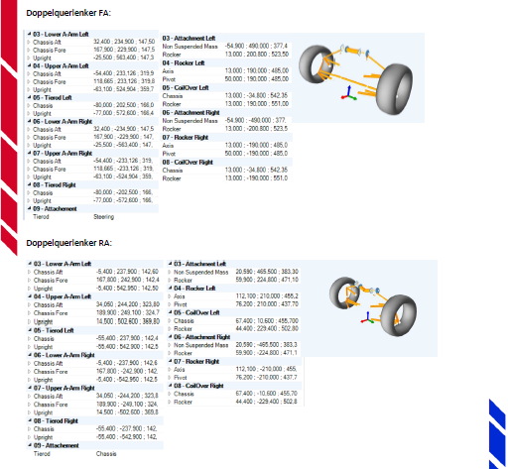

Slide 22
Quellenverzeichnis
Quelle 1
Quelle 2
…

